Slide 1
Introducción a la programación
Luisa Fernanda Rincón Pérez
Ejercicio seguimiento de condicionales

Slide 2
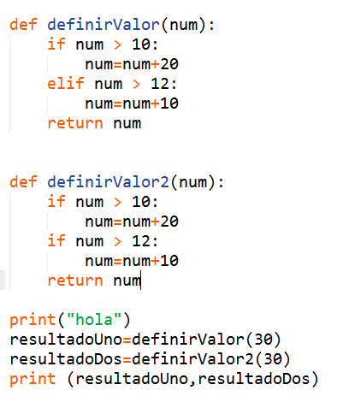
Seguimiento condicionales

Slide 3
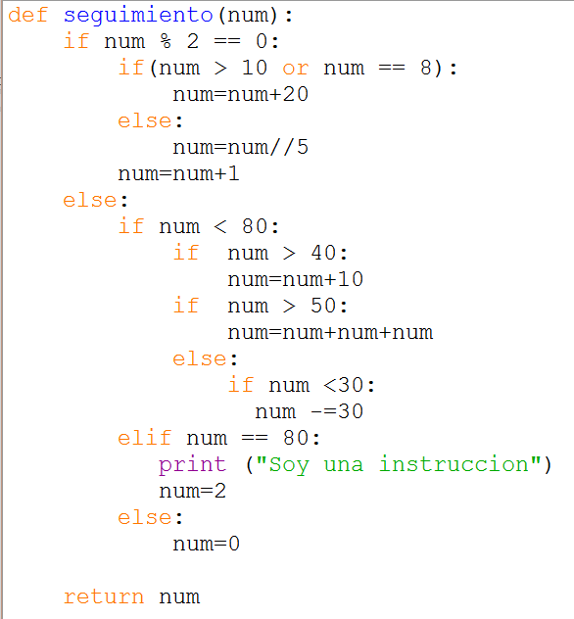
Seguimiento condicionales
Qué valor debe tomar num para que el programa retorne 0
Qué valor debe tomar num para que el programa retorne 2
Señale qué instrucciones de este programa nunca se ejecutarán
Escriba cual es el resultado al invocar la función con los siguientes valores:
Invocación
Seguimiento (20)
Seguimiento (85)
Seguimiento(45)
Seguimiento(80)
Seguimiento (50)

